Slide 1
UNIDAD 8
Streams
Codificación de caracteres
Parte 3

Slide 2
CODIFICACIÓN DE CARACTERES
El código ASCII representa un conjunto de caracteres utilizando un byte, lo cual implica un total de 256 símbolos.
Esta cantidad es insuficiente para representar la gran cantidad de caracteres existentes.
Unicode es un conjunto de caracteres extendido que incluye todos los caracteres de uso común en la actualidad (la versión 5.1 contiene 100.713 caracteres).

Slide 3
CODIFICACIÓN DE CARACTERES
Unicode
Los caracteres Unicode están representados mediante uno o más bytes (dependiendo de la codificación).
Java ofrece soporte para el trabajo con caracteres Unicode, además de contemplar una variante de Unicode llamada UTF-8.
UTF-8 es una forma de codificación en la que a cada carácter se le asigna una secuencia de uno a cuatro bytes sin signo.

Slide 4
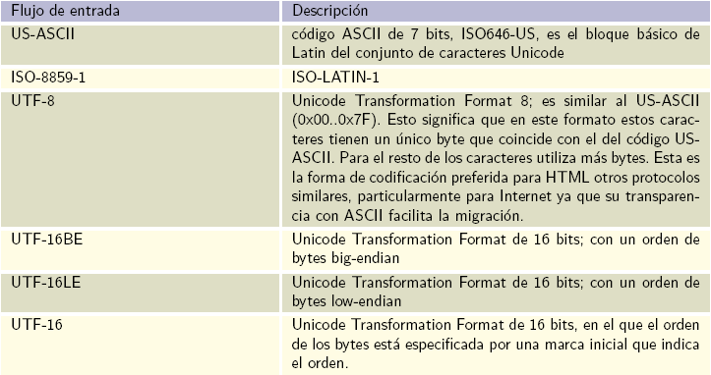
CODIFICACIÓN DE CARACTERES -Unicode
Toda máquina virtual de Java debe soportar los siguientes conjuntos de codificaciones, como mínimo:

Slide 5
CODIFICACIÓN DE CARACTERES
US-ASCII
Utiliza 7 bits.
Del carácter 0 al 31: caracteres de control (no imprimibles).
Del carácter 32 al 126: caracteres gráficos imprimibles (aunque el 32 es el espacio y obviamente no se visualiza).
El carácter 127: carácter de control (no imprimible).

Slide 6
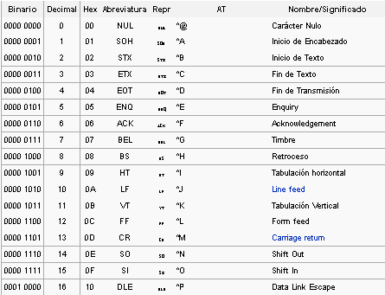
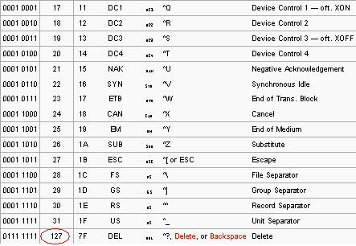
CODIFICACIÓN DE CARACTERES
US-ASCII (los caracteres de control)

Slide 7
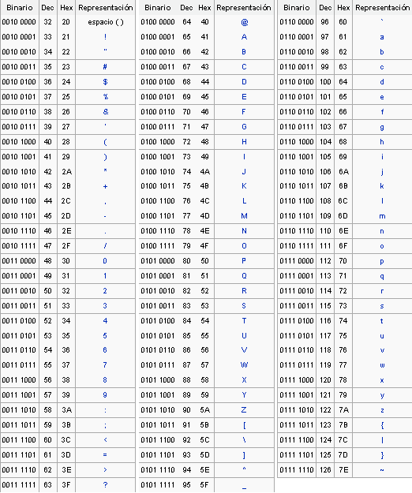
CODIFICACIÓN DE CARACTERES
US-ASCII
(caracteres
imprimibles)

Slide 8
CODIFICACIÓN DE CARACTERES
ISO-8859-1
ISO 8859-1 es una norma de la ISO que define la codificación del alfabeto latino, incluyendo los diacríticos (como letras acentuadas, ñ, ç), y letras especiales (como ß, Ø).
Los diacríticos y las letras especiales son necesarios para la escritura de algunas lenguas originarias de Europa occidental: alemán, catalán, danés, escocés, español, feroés, finés, francés, gaélico, gallego, inglés...etc.

Slide 9
CODIFICACIÓN DE CARACTERES
ISO-8859-1 (continuación)
ISO 8859-1 también se conoce como Alfabeto Latino n.º 1 o ISO Latín 1.
Esta norma pertenece al grupo de juegos de caracteres de la ISO conocidos como ISO/IEC 8859 que se caracterizan por poseer la codificación ASCII en su rango inicial (128 caracteres) y otros 128 caracteres para cada codificación, con lo que en total utilizan 8 bits.

Slide 10
CODIFICACIÓN DE CARACTERES
ISO-8859-1 (continuación)
Los caracteres de ISO-8859-1 son además los primeros 256 caracteres del estándar ISO 10646 (Unicode).
ISO 8859-15
Esta norma consistió en una revisión de la ISO 8859-1, incorporando el símbolo del Euro y algunos caracteres necesarios para dar soporte completo al francés, finés y estonio.

Slide 11
CODIFICACIÓN DE CARACTERES
UTF-8 (8-bit Unicode Transformation Format)
Es un formato de codificación de caracteres Unicode utilizando símbolos de longitud variable.
Sus características principales son:
  Es capaz de representar cualquier carácter Unicode.
  Usa símbolos de longitud variable (de 1 a 4 bytes por carácter Unicode).
  Incluye la especificación US-ASCII de 7 bits, por lo que cualquier mensaje ASCII se representa sin cambios (ídem para 8859-1).

Slide 12
CODIFICACIÓN DE CARACTERES
UTF-8 (8-bit Unicode Transformation Format) (cont.)
Estas características lo hacen atractivo en la codificación de correos electrónicos y páginas web.
El IETF requiere que todos los protocolos de Internet indiquen qué codificación utilizan para los textos y que UTF-8 sea una de las codificaciones contempladas.
El Internet Mail Consortium (IMC) recomienda que todos los programas de correo electrónico sean capaces de crear y mostrar mensajes codificados utilizando UTF-8.

Slide 13
CODIFICACIÓN DE CARACTERES
UTF-8 (8-bit Unicode Transformation Format) (cont.)
UTF-8 divide los caracteres Unicode en varios grupos, en función del número de bytes necesarios para codificarlos.
El número de bytes depende exclusivamente del código de carácter asignado por Unicode y del número de bytes necesario para representarlo. La distribución de caracteres es la siguiente:
  Caracteres codificados con un byte: Los incluidos en US-ASCII, un total de 128 caracteres.
  Caracteres codificados con dos bytes: Un total de 1920 caracteres. Este grupo incluye los caracteres latinos más signos diacríticos, y los alfabetos griego, cirílico, copto, armenio, hebreo, árabe, siríaco y Thaana entre otros.

Slide 14
CODIFICACIÓN DE CARACTERES
UTF-8 (8-bit Unicode Transformation Format) (cont.)
  Caracteres codificados con tres bytes: Caracteres del plano básico multilingüe de Unicode, que unido al grupo anterior, incluye la práctica totalidad de caracteres de uso común, entre ellos los caracteres del grupo CJK: Chino, japonés y coreano.
  Caracteres codificados con cuatro bytes: Caracteres del plano suplementario multilingüe. Símbolos matemáticos y alfabetos clásicos para uso principalmente académico: Lineal B silábico e ideográfico, alfabeto persa, fenicio... Y el plano suplementario ideográfico: caracteres Han de uso poco común.

Slide 15
CODIFICACIÓN DE CARACTERES
Algunas máquinas virtuales ofrecen soporte para otros conjuntos de caracteres.
Por ejemplo en Windows se ofrece soporte para Cp1252, que es una modificación del ASCII.

Slide 16
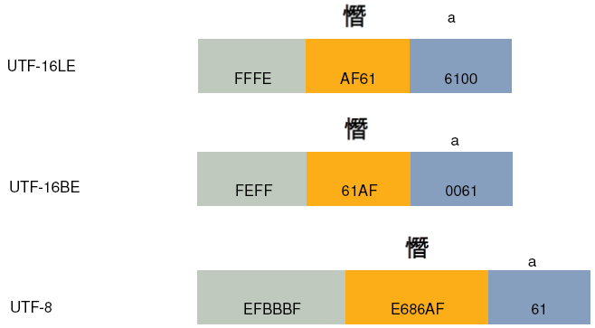
CODIFICACIÓN DE CARACTERES
La siguiente ilustración muestra los bytes de un fichero con dos caracteres para diferentes formatos:
FFFE, FEFF y EFBBFE se conocen como BOM, Byte Order Mark. Se trata de un carácter Unicode para indicar el orden de los bytes en un fichero de texto o flujo. Es opcional y no recomendado en UTF-8.

Slide 17
CODIFICACIÓN DE CARACTERES
Ejemplo
En el siguiente ejemplo tenemos una clase que crear un fichero con codificación UTF-8 y graba el carácter ‘a’ en dos representaciones diferentes.
Luego un clase Swing lee el fichero y muestra tales representaciones del caracter.

Slide 18
CODIFICACIÓN DE CARACTERES
import java.io.*;
public class FileBytesUTF8{
public static void main(String[] args){
try{
OutputStream out = new FileOutputStream("utf8.txt");
// La 'a' en representación oriental: E686AF (hexadecimal)
int b = 0xE6;
out.write(b);
b = 0x86;
out.write(b);
b = 0xAF;
out.write(b);
// La 'a' en representación latina: 61 (hexadecimal)
b = 0x61;
out.write(b);
out.close();
System.out.println("Fichero generado.");
}catch(IOException e){
System.err.println("Error E/S");
}
}
}

Slide 19
CODIFICACIÓN DE CARACTERES
import java.io.*;
import javax.swing.*;
import java.awt.*;
// Muestra como se puede leer un fichero con formato
// Unicode y mostrar el resultado en un JTextArea.
// La clave está en utilizar ademas una fuente que
// soporte Unicode (en este caso Arial Unicode MS).
public class DemoInputStreamReaderCodificacionGUI extends JFrame {
private static final long serialVersionUID = 1L;
DemoInputStreamReaderCodificacionGUI(String fich) {
super("Demo caracteres");
Container cp = getContentPane();
cp.setLayout(new FlowLayout());
JPanel p = new JPanel();
int c;
String cadena = "";
try {
InputStreamReader fr = new InputStreamReader(
new FileInputStream(fich), "UTF-8");

Slide 20
CODIFICACIÓN DE CARACTERES
while ((c = fr.read()) != -1) {
cadena = cadena + String.valueOf((char) c);
}
fr.close();
} catch (IOException e) {
System.out.println("Error E/S");
e.printStackTrace();
}
JTextArea jta = new JTextArea(10, 10);
Font font = new java.awt.Font("Arial Unicode MS", java.awt.Font.PLAIN,24);
jta.setPreferredSize(new Dimension(400, 400));
jta.setFont(font);
jta.append(cadena);
p.setPreferredSize(new Dimension(600, 600));
p.setLayout(new FlowLayout());
p.add(jta);
cp.add(p);
setVisible(true);
setSize(700, 700);
}
public static void main(String[] args) {
new DemoInputStreamReaderCodificacionGUI("utf8.txt");
}
}

Slide 21
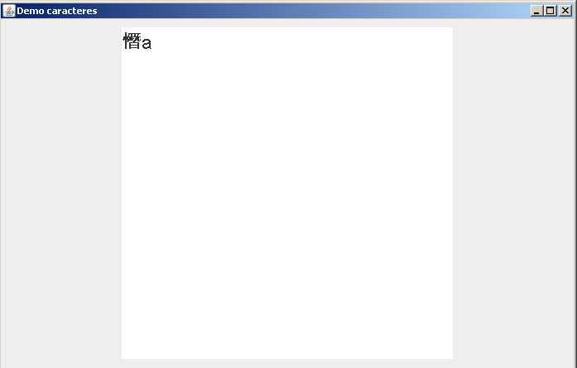
CODIFICACIÓN DE CARACTERES
Salida del programa anterior:

